Slide 1
文章關鍵字分析工具
組員:
1051541 張哲郡
1051327 厲威槿

Slide 2
01
專題概述
02
專題動機
CONTENT
03
專題特色
04
系統架構
04
執行結果畫面

Slide 3
專題概述
目標：設計一個功能為可讀取文字檔並分析文章內容，抓取其中可能的關鍵句子，
並自動進行關鍵字作Google搜尋並顯示結果。
使用環境：Ubuntu 16.04
使用技術：Python + NLTK, Linux Shell Script, Linux Googler套件

Slide 4
專題動機
在瀏覽英文文獻資料時往往難以抓出文章中的關鍵字，進而導致搜尋相
關資料時的結果不如預期。因此，本專題想以分析並搜尋文字檔的應用作為主
題，設計能夠找出字串或文章中的出現頻率高的字作為文章關鍵字，並自動進
行Google搜尋結果呈現給使用者，來達到省時且較精準的搜尋結果。

Slide 5
專題特色
能夠應用於短時間內搜尋多個關鍵字(例如；許多本書)並一次搜尋多筆
資料，同時呈現使用者其Google搜尋結果，讓使用者免去了一項一項搜尋、
比較的麻煩。

Slide 6




系統架構

Slide 7
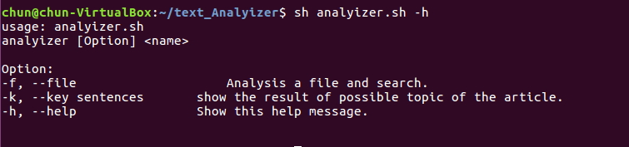
執行結果截圖

Slide 8
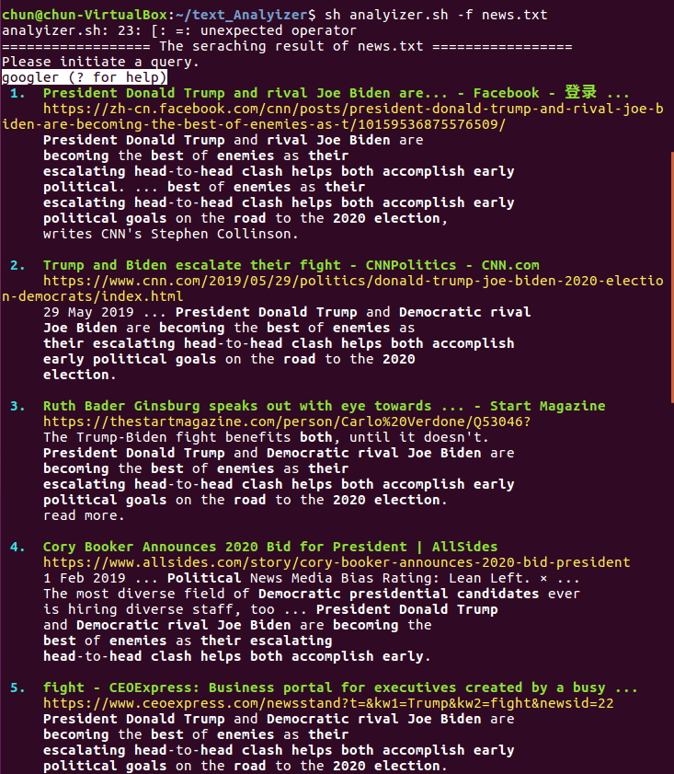
執行結果截圖

Slide 9
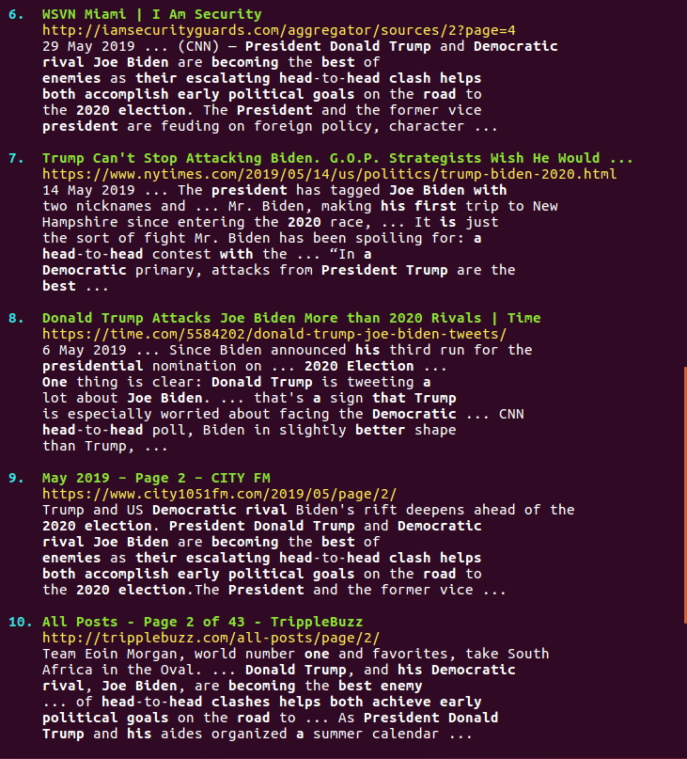
執行結果截圖

Slide 10
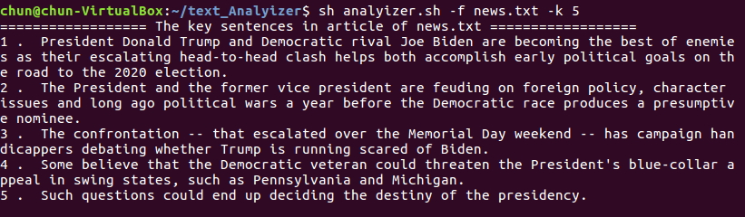
執行結果截圖

Slide 11
Thank you for your listening

